Slide 1
基于非负矩阵分解网络的图像 特征提取
陈大磊

Slide 2
目录
简要介绍
SNMF
SNMFNET
后续改进

Slide 3
1.简要介绍
PCANET是一个使用正交因子分解形式学习滤波器组。它在图像分类任务中表现出较好的性能。
但是PCA只考虑图像块的统计量，没有考虑基于部分的矩阵分解(即非负矩阵分解)。
利用半非负矩阵因子分解(SNMF)算法代替PCA算法，构成SNMFNET。首先SNMF算法，该算法利用l2范数正则化器约束基向量来代替基矩阵上的非负约束。其次，介绍了利用非正交矩阵分解算法代替PCANET等正交矩阵分解算法的SNMFNET。

Slide 4
2.SNMF算法
NMF算法：非负矩阵分解算法。
目标：将一个大矩阵分解成两个稍小的矩阵（利用矩阵的乘法）。
要求：待分解矩阵不能有负值。因为负值对于数据是无效的。
方法：
假定有一个数据矩阵V，目标是将其分解成两个非负矩阵W和H相乘的形式。
X = W * H
其中，W称为权重系数矩阵，而H则为特征向量

Slide 5


2.SNMF算法
目标函数：X = W*H
X:m×n
W:m×l
H:l×n
NMF：
SNMF：

Slide 6
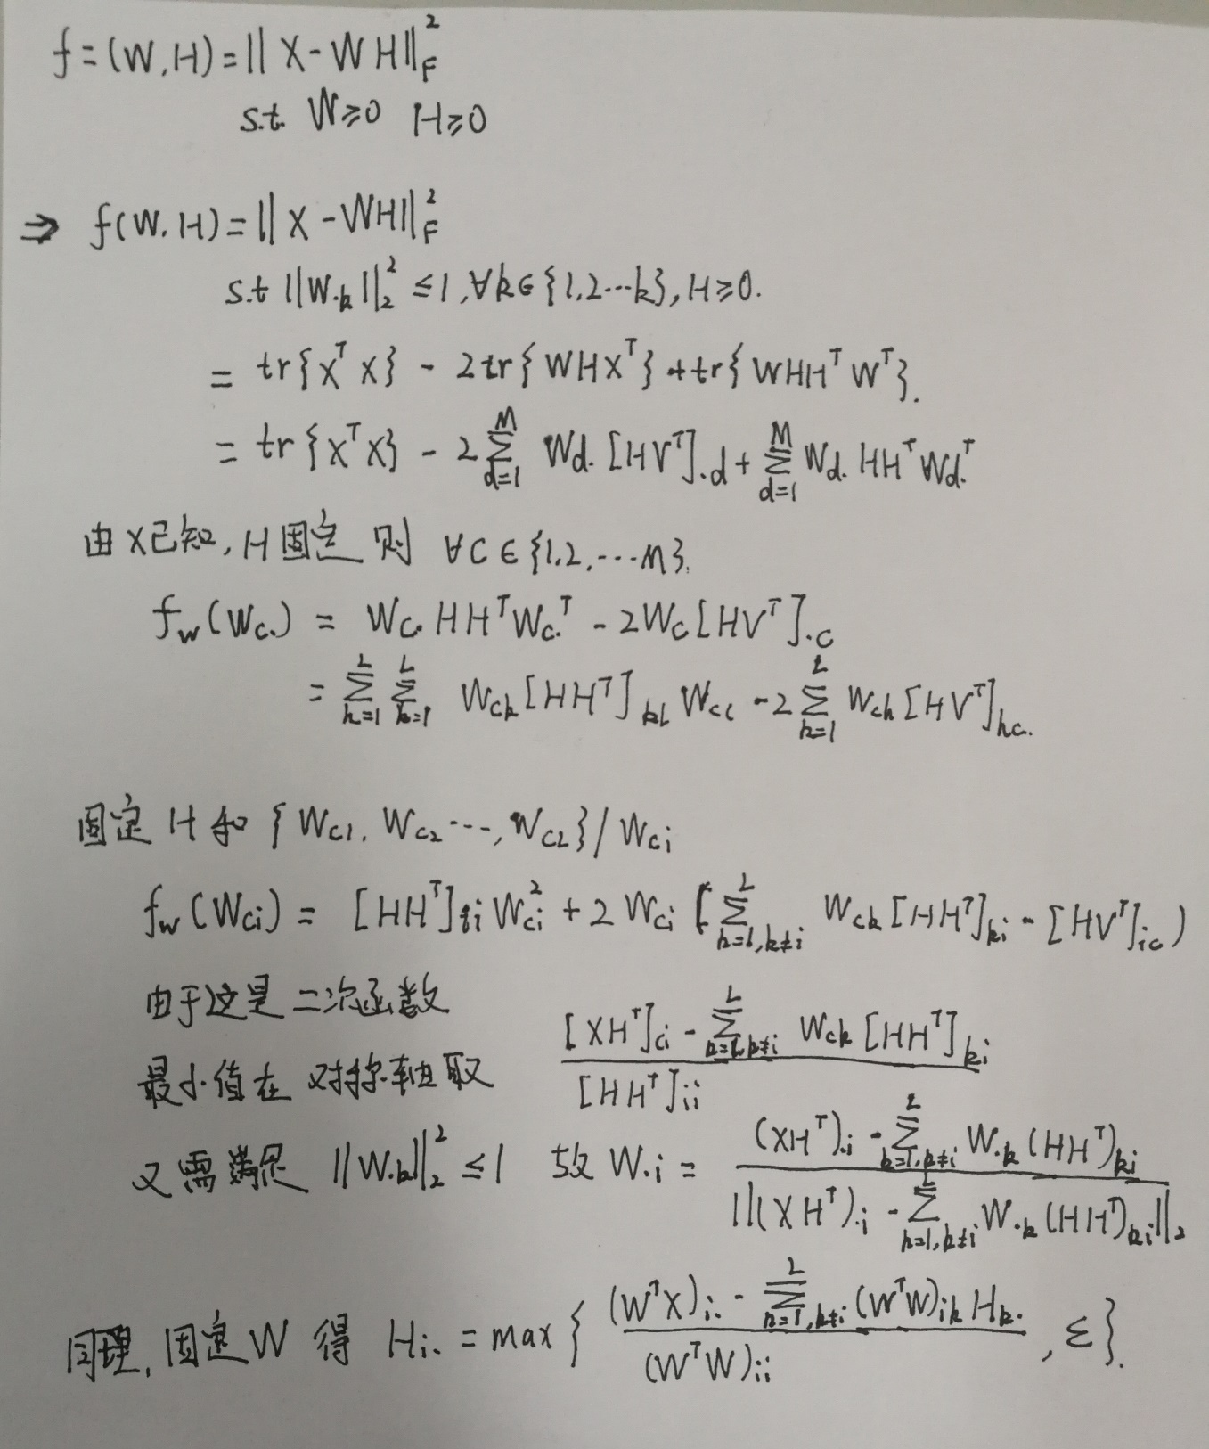
2.SNMF算法
推导：

Slide 7


2.SNMF算法
求得SNMF的解：

Slide 8
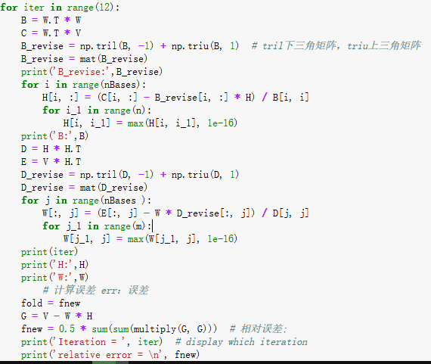
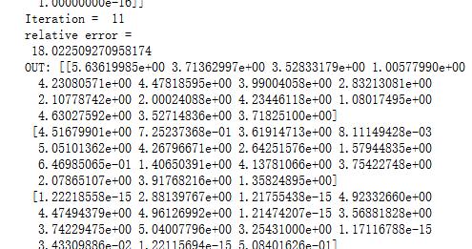
2.SNMF算法
SNMF部分程序及结果

Slide 9
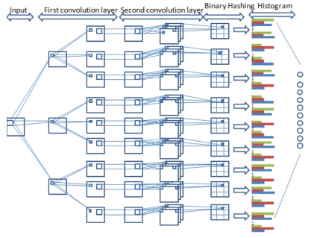
3.SNMFNET
主要步骤：

Slide 10



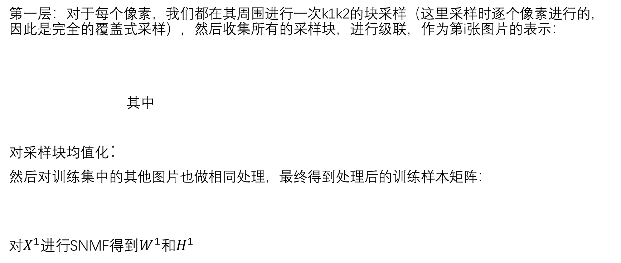
3.SNMFNET
第一层：对于每个像素，我们都在其周围进行一次k1k2的块采样（这里采样时逐个像素进行的，因此是完全的覆盖式采样），然后收集所有的采样块，进行级联，作为第i张图片的表示：
其中
对采样块均值化：
然后对训练集中的其他图片也做相同处理，最终得到处理后的训练样本矩阵：
对$X^{1}进行$SNMF得到$W^{1}$和$H^{1}$

Slide 11
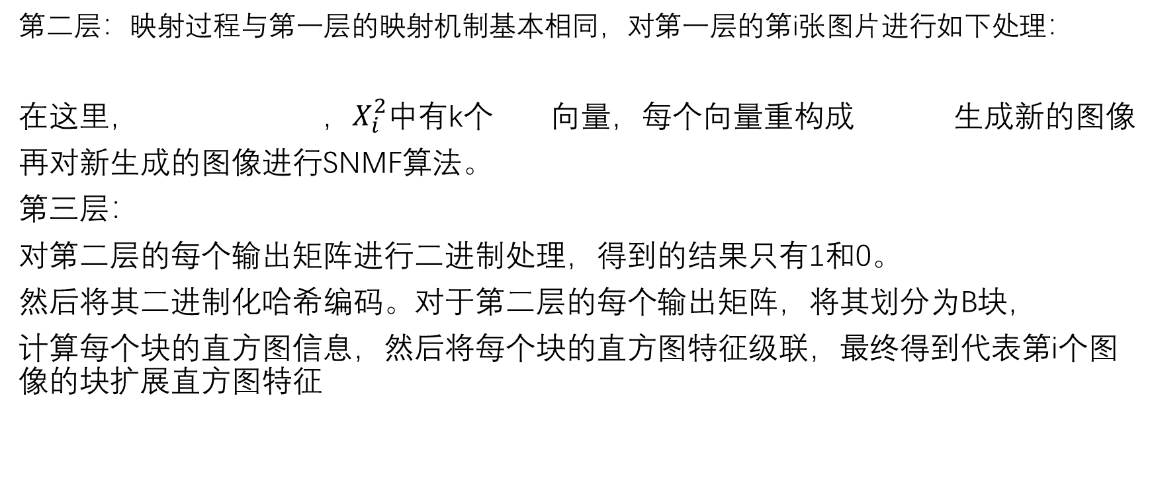
3.SNMFNET
第二层：映射过程与第一层的映射机制基本相同，对第一层的第i张图片进行如下处理：
在这里， ，$X_{i}^{2}$中有k个 向量，每个向量重构成 生成新的图像
再对新生成的图像进行SNMF算法。
第三层：
对第二层的每个输出矩阵进行二进制处理，得到的结果只有1和0。
然后将其二进制化哈希编码。对于第二层的每个输出矩阵，将其划分为B块，
计算每个块的直方图信息，然后将每个块的直方图特征级联，最终得到代表第i个图像的块扩展直方图特征

Slide 12
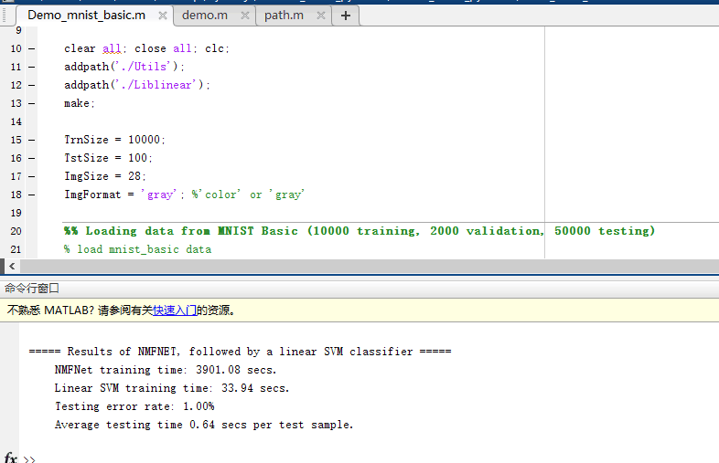
3.SNMFNET
程序运行结果：

Slide 13
4.后续改进
再生核希尔伯特空间非负矩阵分解网络
上述的非负矩阵分解网络是在欧式空间中完成的，这种线性拟合关系虽然有效地发掘了数据内部潜在的线性结构性质，但是对于复杂的图像数据，该方法无法有效地发掘图像特征内部非线性结构与性质。
后续将非负矩阵分解网络扩展至再生核希尔伯特空间，完成再生核空间基于非负矩阵分解网络的图像特征提取。

Slide 14
谢谢聆听

